Slide 1
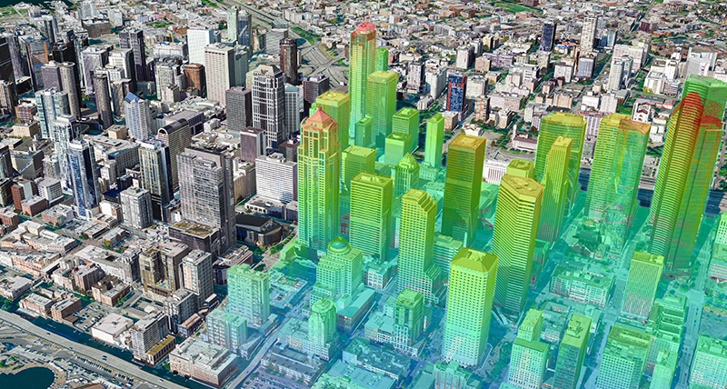
IBS De stad van de toekomst
Best Practice / Excursie vrijdag 8 maart
Binnen het thema van de IBS
4 personen binnen specialisatie
Basis voor het reflectiegesprek (individueel)
Als voorbereiding op proeve van bekwaamheid
Doelgroep; je medestudenten
Dinsdag 5 maart Go/No Go presentatie

Slide 2
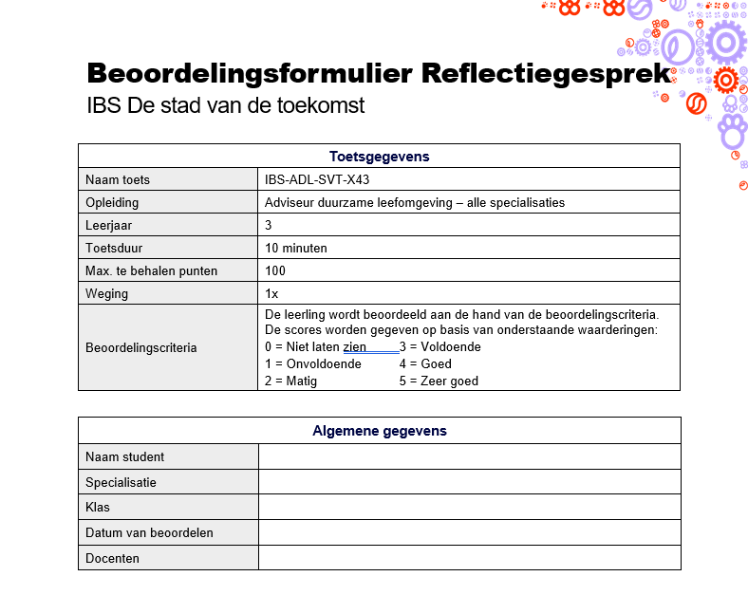
Best Practice / excursie
Basis voor het reflectiegesprek (individueel)
Reflectie op kerntaak 2, 3 en 4
De assessor kiest willekeurig een werkproces. Van dit werkproces kan de student:
Uitleggen wat dit werkproces inhoudt
Uitleggen hoe dit werkproces in de uitvoering van het IBS is teruggekomen.
Een juiste koppeling maken tussen het werkproces en de praktijk.

Slide 3
Best Practice / excursie
Basis voor het reflectiegesprek (individueel)
ADL-vaardigheden
De student kan tenminste 2 ADL-rollen benoemen die sterk zijn ontwikkeld gedurende deze periode. Per rol onderbouwd de student dit aan de hand van een voorbeeld.
ADL-vaardigheden
De student benoemt 1 ADL-rollen waarop de student zich extra gaat focussen richting de Proeve van bekwaamheid.
De student benoemt een duidelijk actieplan om aan deze ADL-rol te gaan werken.

Slide 4
Best Practice / excursie
Basis voor het reflectiegesprek (individueel)

Slide 5
Workshop woensdag

Slide 6
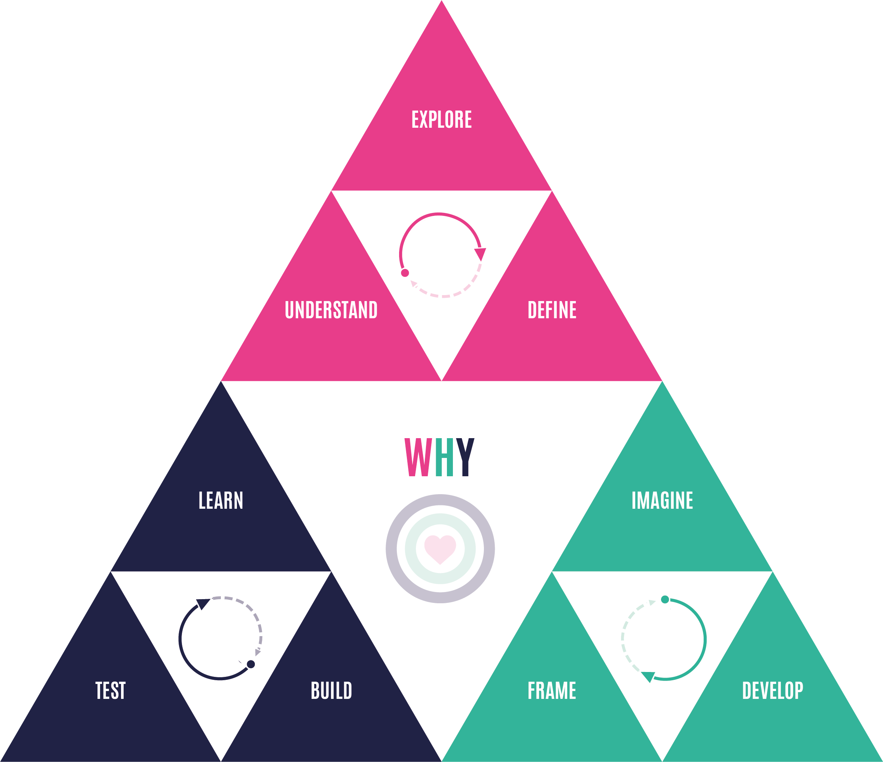
Workshop woensdag
Design Thinking (deel 1)
Design Thinking is een methode om complexe problemen op te lossen. In verschillende stappen onderzoek je eerst de uitdaging, genereer je ideeën en kom je uiteindelijk tot een prototype van de oplossing. Het visiedocument is op deze manier opgebouwd en deze workshop kan je helpen om tot een innovatieve visie van de stad van de toekomst te komen. In het eerste deel van deze workshop kijken we naar het definiëren van de uitdaging.
Toepassing
Te gebruiken voor:
Het visiedocument
Tijdstip - locatie
10:15 of 11:15 - lokaal 7
Duur
20 minuten

Slide 7
Workshop woensdag
Smart Cities
Voor de oplossingen van de toekomst moeten we niet sneller of harder gaan werken maar slimmer. Hoe ziet de slimme stad van de toekomst eruit? En slimme energie? Slim afval? Slim …
Toepassing
Te gebruiken voor:
LA 2 T&O
Onderdeel 2 ‘Trends & ontwikkelingen’ van het visiedocument.
Onderdeel 4 ‘Visie’ van het visiedocument
Tijdstip - locatie
10:15 of 11:15 - lokaal 6
Duur
20 minuten

